Slide 1
Luas Bangun datar
Farah Heniati Santosa, M.Pd.

Slide 2
Apa yang akan kita pelajari?
Menggunakan Software Geogebra dalam menganalisis penerapan konsep integral
Menganalisis penerapan konsep integral tentu dalam menyelesaikan masalah
Menerapkan konsep integral tentu dalam menyelesaikan masalah

Slide 3
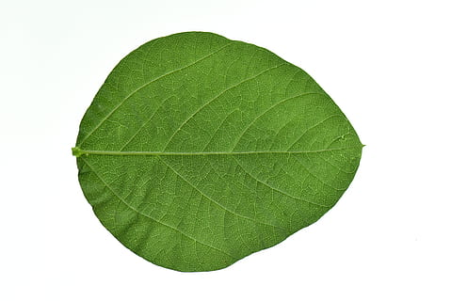
Luas Bangun Datar
Pada kesempatan ini, akan ditunjukkan penggunaan software GeoGebra dalam menentukan luas suatu benda. Penggunaan GeoGebra membantu dalam mengkontruksi atau menentukan persamana fungsi dari benda yang ingin ditentukan luasnya. Adapaun software GeoGebra dapat di akses melalui laman: https://www.geogebra.org/classic?lang=en
Sebagai contoh kita akan menentukan luas benda di samping ini
Gambar Sebuah Daun
Notes:
Salah satu penerapan penting integral ialah untuk menghitung luas daerah yang berada di atas atau di bawah sumbu x.
Pada pembahasan definisi integral tentu telah memberikan dasar tentang menghitung luas suatu daerah. Pada bagian ini, kita akan menggunakna integral tentu unutk menghitung luas daerah-daerah yang bentuknya rumit.
Pertama, kita akan memulai dengan menghitung daerah yang berada di atas sumbu x, kemudian daerah di bawah sumbu x, dan terakhir luas daerah yang berada di antara dua kurva.

Slide 4
Luas Bangun Datar
Untuk menentukan luas kedua benda tersebut, kita perlu menentukan persamaan yang bersesuaian untuk dapat menghitungnya. Untuk memperoleh persamaan yang bersesuaian, kita dapat menggunakan Geogebra untuk menemukan persamaannya, sehingga pada akhir kita akan dapat menghitung pendekatan luas menggunakan integral tentu.
Berikut adalah langkah-langkah dalam menemukan persamaan yang bersesuan dari sebuah benda menggunakan GeoGebra.
Gambar Sebuah Daun
Notes:
Salah satu penerapan penting integral ialah untuk menghitung luas daerah yang berada di atas atau di bawah sumbu x.
Pada pembahasan definisi integral tentu telah memberikan dasar tentang menghitung luas suatu daerah. Pada bagian ini, kita akan menggunakna integral tentu unutk menghitung luas daerah-daerah yang bentuknya rumit.
Pertama, kita akan memulai dengan menghitung daerah yang berada di atas sumbu x, kemudian daerah di bawah sumbu x, dan terakhir luas daerah yang berada di antara dua kurva.

Slide 5
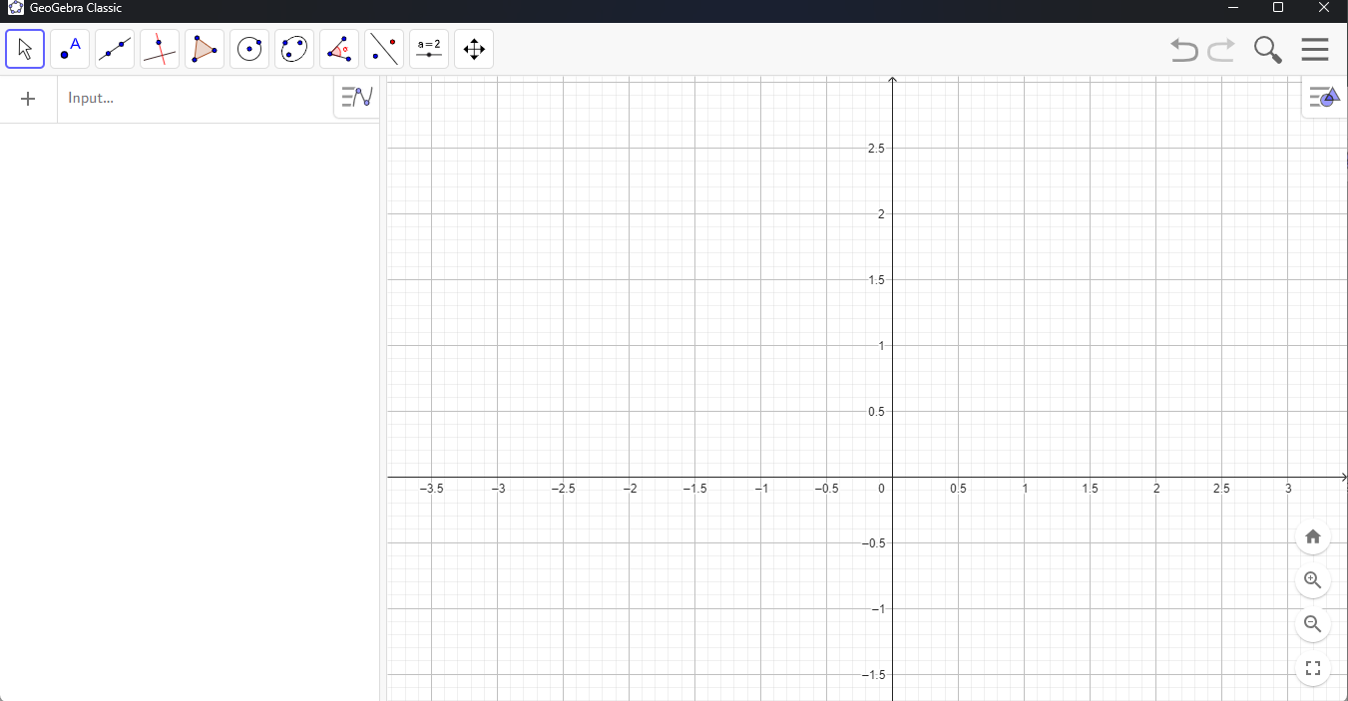
Langkah 1:
Tampilan Awal GeoGebra

Slide 6
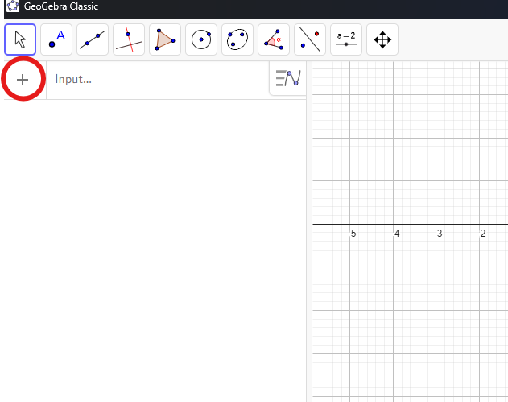
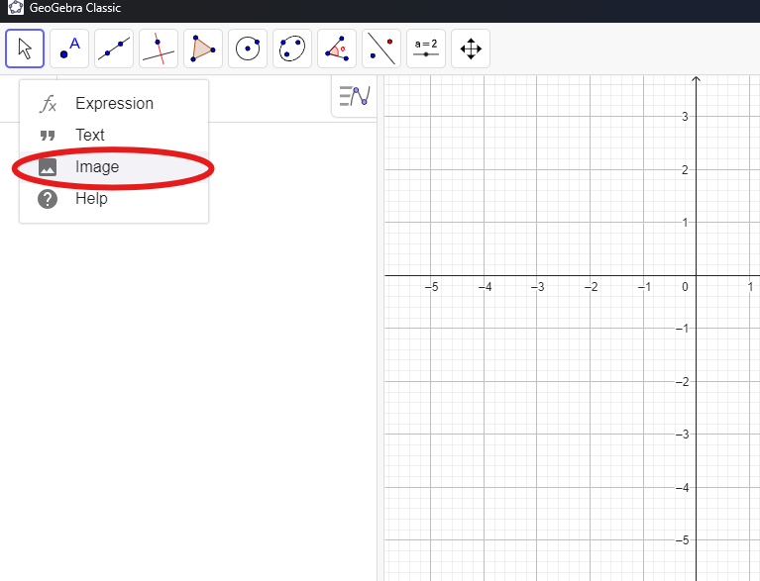
Langkah 2: Inputkan Gambar benda Konkrit yang ingin ditentukan luasnya, dengan cara Klik tanda “+” yang berapa pada bagian sebelah kiri layar input lalu pilih “image”

Slide 7
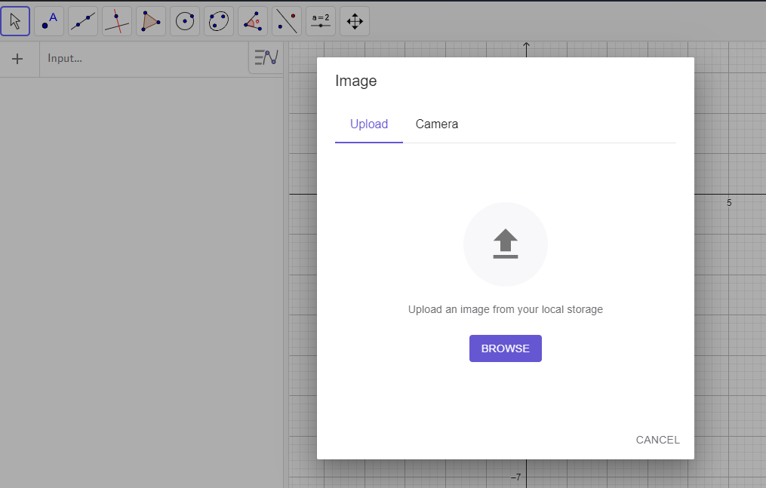
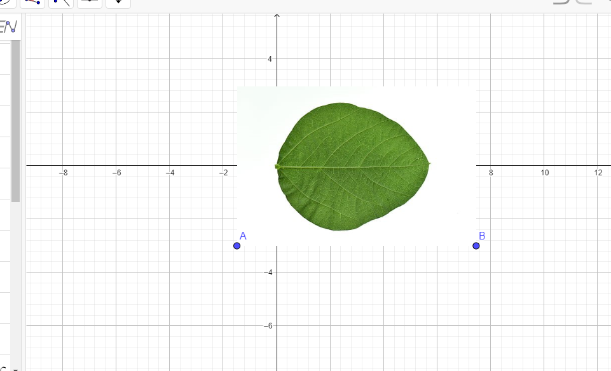
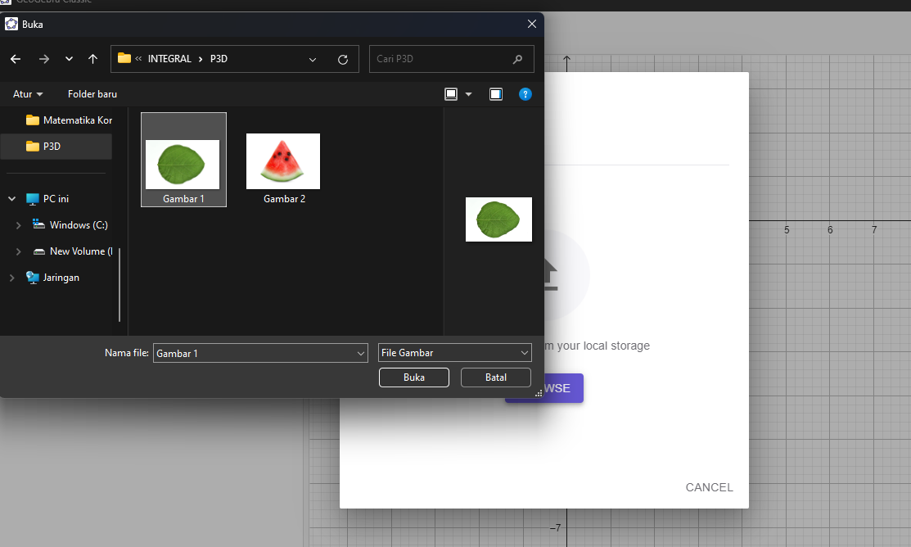
Langkah 3: Pilih Gambar yang akan dicari persamaannya

Slide 8
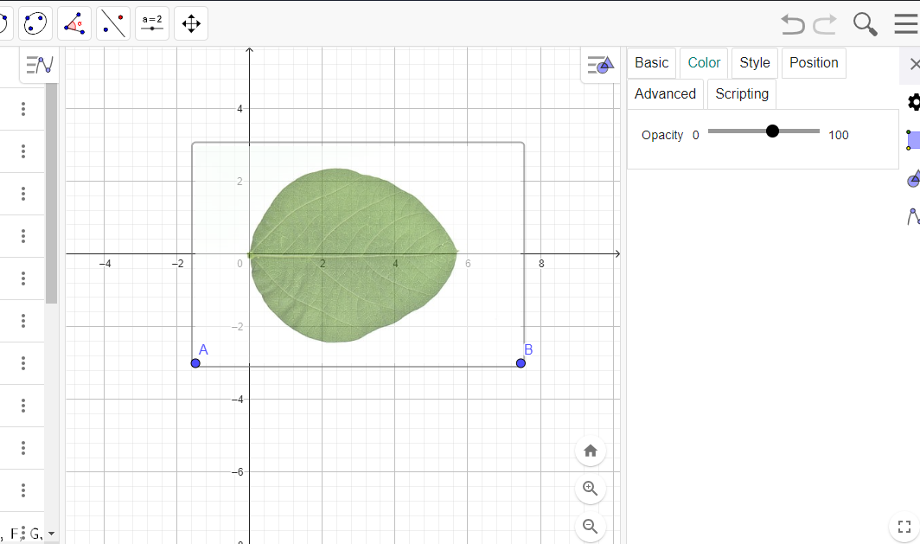
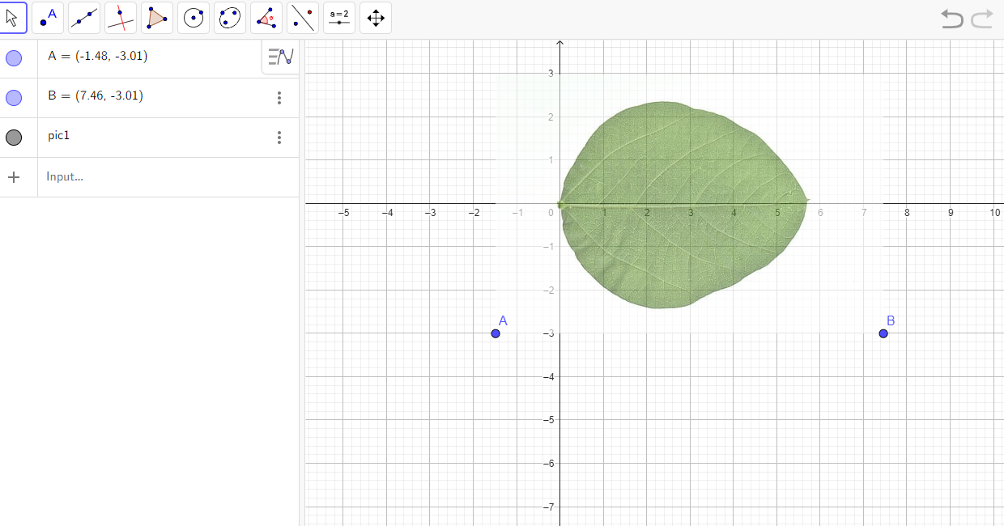
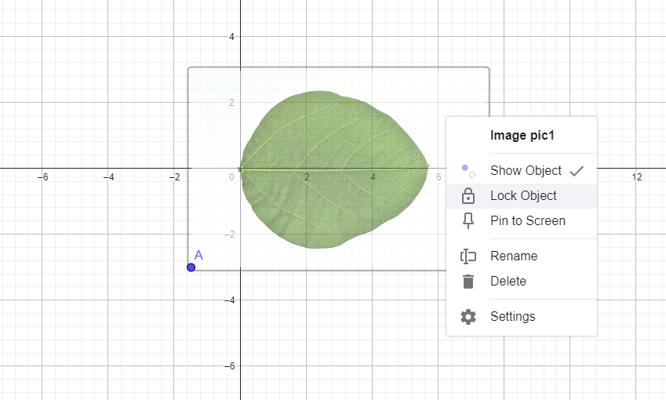
Langkah 4: Posisikan gambar pada bidang kartesius. Atur kontras gambar agar menjadi sedikit transparan sehingga dapat diposisikan pada pusat koordinat, dengan cara klik kanan pada gambar → setting → color → geser opacity pada posisi menyesuiakan agar koordinat pada kartesius terlihat.Setelah dirasa cukup maka tutup jendela setting. Untuk mrngantisipasi gambar bergerak, lock (kunci) posisi gambar dengan cara klik kanan pada gambar → pilih lock object, maka hasil akhir diperoleh sebagai beriktu.

Slide 9
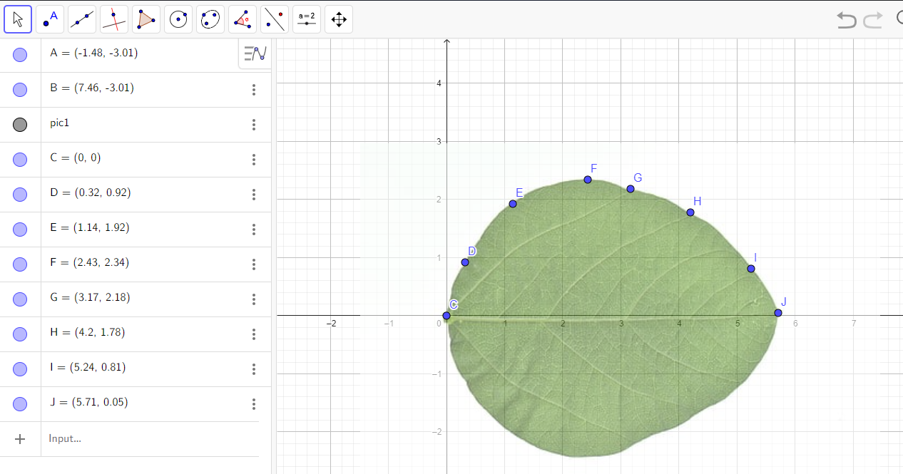
Langkah 5: Buat titik-titik sembarang yang memenuhi sisi-sisi bagian atas pada daun
Pendefinisian titik-titik ini bertujuan untuk membuat grafik persamaan yang akan melalui titik-titik tersebut, yang selanjutnya persamaan yang terbentuk merupakan persamaan yang bersesuain untuk bentuk daun yang dimaksud (secara umum, makin banyak titik yang dibuat untuk memenuhi gambar, maka semakin baik).

Slide 10
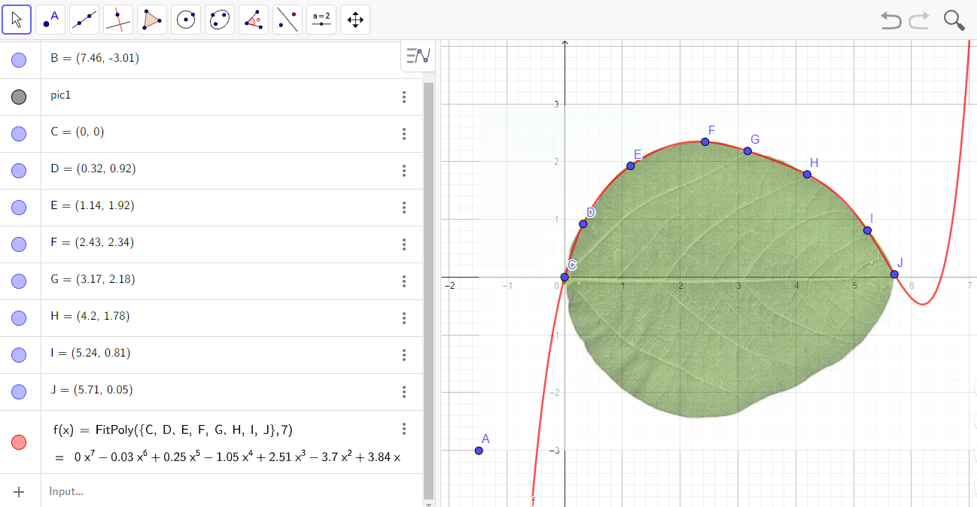
Langkah 6: Ketikan perintah “FitPoly({C,D,E,F,G,H,I,J},7)” pada bagian input.
Sehingga diperoleh persamaan yang bersesuaian yaitu:
$$f(x)=−0.03x^{6}+0.25x^{5}−1.05x^{4}+2.51x^{3}−3.7x^{2}+3.84x$$

Slide 11
Langkah 7:
Hitung integral fungsi
$f(x)=−0.03x^{6}+0.25x^{5}−1.05x^{4}+2.51x^{3}−3.7x^{2}+3.84x$
dengan melihat batas dari titik $C(0,0)$ sampai titik $J(5.71,0.05)$, sehingga integral yang dimaksud adalah
$$L=\int_{0}^{5.71}{f(x)}dx=\int_{0}^{5.71}{−0.03x^{6}+0.25x^{5}−1.05x^{4}+2.51x^{3}−3.7x^{2}+3.84x}dx$$
$$={\left[−\frac{0.03}{…}x^{7}+\frac{0.25}{6}x^{6}−\frac{1.05}{…}x^{5}+\frac{2.51}{4}x^{4}−\frac{3.7}{…}x^{3}+\frac{3.84}{…}x^{2}\right]}_{0}^{5.71}$$
$$=−\frac{0.03}{7}{(5.71)}^{7}+\frac{0.25}{…}{(…)}^{6}−\frac{1.05}{…}{(…)}^{5}+\frac{2.51}{…}{(…)}^{4}−\frac{3.7}{…}{(…)}^{3}+\frac{3.84}{…}x^{2}$$
$$= ……$$

Slide 12
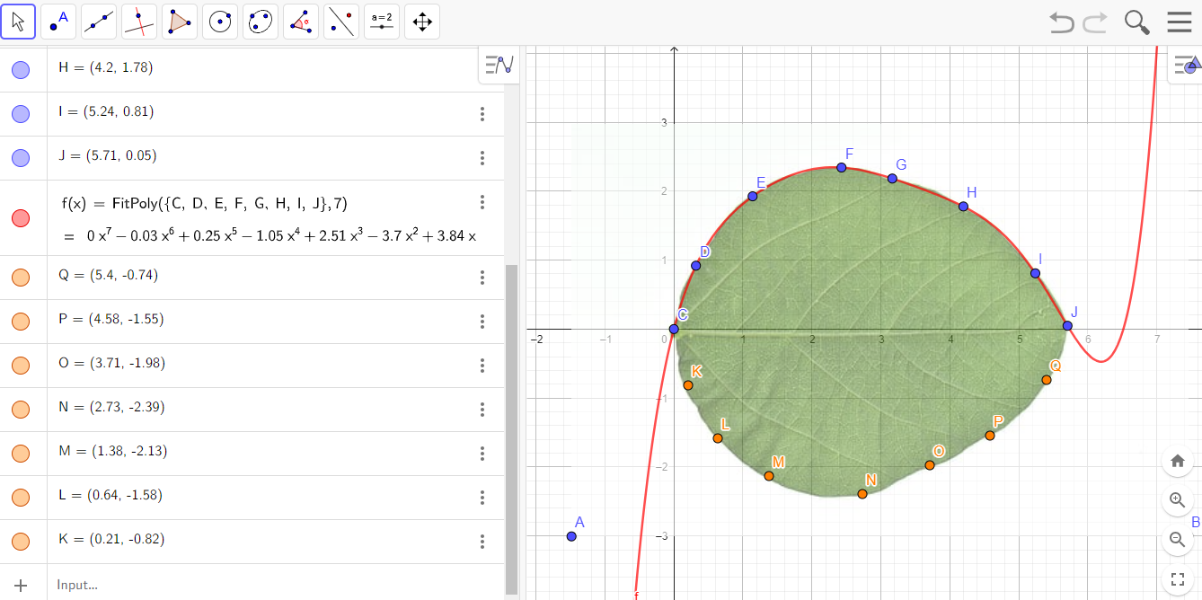
Langkah 8: Konstruksikan kembali titik-titik sembarang yang memenuhi sisi-sisi bagian bawah pada daun.

Slide 13
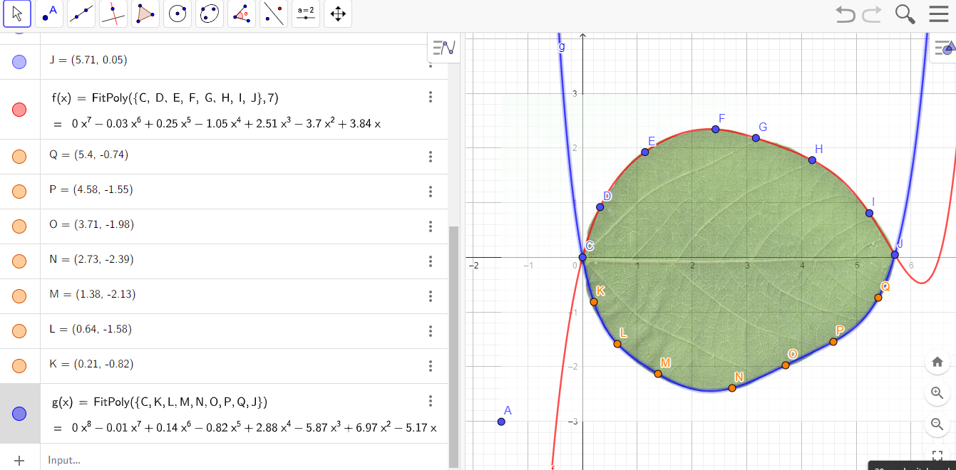
Langkah 9: Masukkan perintah “FitPoly({C,K,L,M,N,O,P,Q,J},8)” pada bagian input.
Sehingga diperoleh persamaan yang bersesuaian yaitu:
$$g(x)=−0.01x^{7}+0.14x^{6}−0.82x^{5}+2.88x^{4}−5.87x^{3}+6.97x^{2}−5.17x$$

Slide 14
Langkah 10:
Hitung integral fungsi
$$g(x)=−0.01x^{7}+0.14x^{6}−0.82x^{5}+2.88x^{4}−5.87x^{3}+6.97x^{2}−5.17x$$
dengan melihat batas dari titik $C(0,0)$ sampai titik $J(5.71,0.05)$, dan mengingat bahwa fungsi $g(x)$ berada di bawah sumbu$−x$, sehingga integral yang dimaksud adalah
$$L=−\int_{0}^{5.71}{g\left(x\right)}dx$$
$$=−\int_{0}^{5.71}{−0.01x^{7}+0.14x^{6}−0.82x^{5}+2.88x^{4}−5.87x^{3}+6.97x^{2}−5.17x}dx=−{\left[−\frac{0.01}{…}x^{8}+\frac{0.14}{…}x^{7}−\frac{0.82}{…}x^{6}+\frac{2.88}{…}x^{5}−\frac{5.87}{4}x^{4}+\frac{6.97}{…}x^{3}−\frac{5.17}{…}x^{2}\right]}_{0}^{5.71}$$
$$=−\left[−\frac{0.01}{…}{(…)}^{8}+\frac{0.14}{…}{(…)}^{7}−\frac{0.82}{…}{(…)}^{6}+\frac{2.88}{…}{(5.71)}^{5}−\frac{5.87}{4}{(…)}^{4}+\frac{6.97}{…}{(…)}^{3}−\frac{5.17}{…}{(…)}^{2}\right]$$
$$= ……$$

Slide 15
Langkah 11:
Hitungan luas daun sebagai penjumlahan hasil integral dari fungsi $f(x)$ dan $g(x)$, sehingga diperoleh
$$Luas=\int_{0}^{5.71}{f\left(x\right)}dx+\int_{0}^{5.71}{g\left(x\right)}dx$$
$$= ……+ ……$$
$$= ……$$
Jadi luas daun adalah ……

Slide 16
Latihan
Carilah 3 benda disekitar anda, selanjutnya dengan bantuan GeoGebra tentukanlah persamaan yang bersesuian untuk ketiga benda tersebut, dan tentukan luas daerah dari masing-masing benda yang telah anda pilih.

Slide 17
Sekian
Rajinlah latihan agar terbiasa ya…

